Slide 1

Program RP18-25 na úpravu lyžařských běžeckých tras ve Zlínském kraji
Katarína KOŇAŘÍKOVÁ
Odbor strategického rozvoje kraje
Zlín, 14. ledna 2025

Slide 2
Alokace programu a způsobilí žadatelé
RP18-25 na úpravu lyžařských běžeckých tras ve Zlínském kraji
Celková částka vyčleněná na program: 800 000 Kč
Způsobilí žadatelé
Právnické osoby
Fyzické osoby podnikající
Způsobilé výdaje
01.10.2024 – 15.05.2025

Slide 3
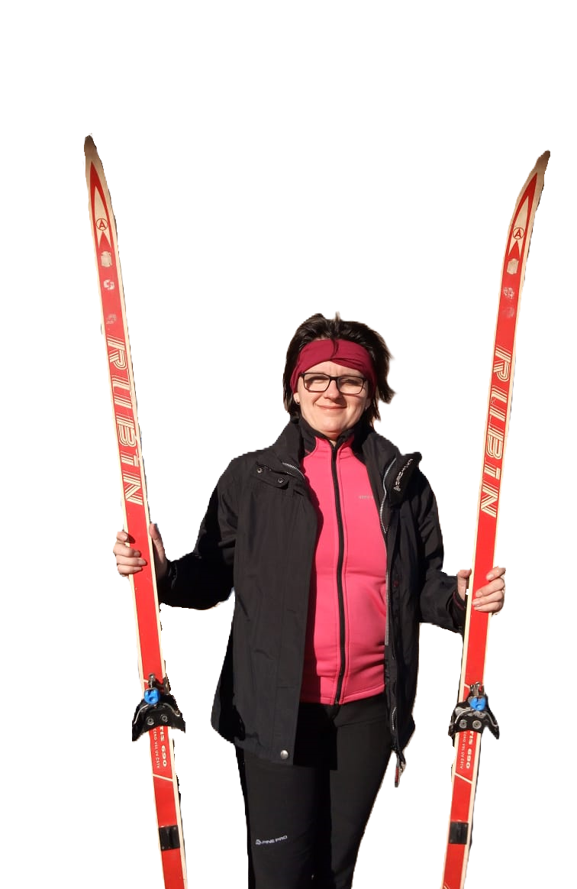
Výše dotace
RP18-25 na úpravu lyžařských běžeckých tras ve Zlínském kraji
Minimální výše dotace: 40 000,- Kč
Maximální výše dotace: 200 000,-Kč
Míra dotace
70% celkových způsobilých výdajů projektu
50% u obcí s počtem obyvatel nad 5000
Předkládání žádosti
15. leden 2025 – 24. ledna 2025 do 12:00 hod.

Slide 4
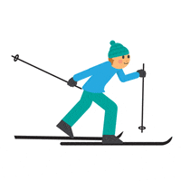
Způsobilé výdaje
RP18-25 na úpravu lyžařských běžeckých tras ve Zlínském kraji
Výdaje na motohodiny (Mth), Motohodina/časová hodina zahrnuje výdaje na pohonné hmoty a mzdy.
Výdaje na předsezónní a průběžný servis sněžných vozidel
Výdaje na zabezpečení průjezdnosti lyžařské běžecké trasy v terénu
Výdaje na úpravu lyžařských běžeckých tras dodavatelsky.

Slide 5
Výstup projektu
RP18-25 na úpravu lyžařských běžeckých tras ve Zlínském kraji
Délka pravidelně upravovaných lyžařských běžeckých tras (km)
Předložení závěrečné zprávy s vyúčtováním nejpozději 15.6.2025.
Proplacení dotace do 30 pracovních dnů po schválení závěrečné zprávy.
Rozhodnutí o poskytnutí/neposkytnutí dotace v RZK a schválení Smlouvy: březen 2025

Slide 6
Děkuji za pozornost
Ing. Katarína KOŇAŘÍKOVÁ
Odbor strategického rozvoje kraje
Telefon: 577 043 416
Email: katarina.konarikova@zlinskykraj.cz

Slide 7
